Slide 1

Государственное учреждение Ярославской области
«Центр оценки и контроля качества образования»
Подготовка
руководителей ППЭ
Смирнова Марина Владимировна,
главный специалист ГУ ЯО ЦОиККО
(4852)28-08-83
smv@coikko.ru

Slide 2
Подготовка ППЭ
к проведению экзаменов
Приказ ДО от 26.02.2019 №72/01-04 «Об утверждении Положения о ППЭ для проведения ГИА-9 в Ярославской области» в редакции приказа от 14.02.2020 № 66/01-04

Slide 3

ПРОВЕДЕНИЕ ГИА-9
ППЭ
на базе ОО
ППЭ
на дому
ППЭ
в медицинской организации
Основанием является:
Заключение медицинской организации
Заключение ПМПК с соответствующими рекомендациями

Slide 4
Организация ППЭ
Под ППЭ можно занять часть здания образовательной организации (крыло или этаж), при этом ППЭ должен быть изолирован от остальной части здания
Входом в ППЭ является место проверки организаторами документов обучающихся и наличия их в списках распределения в данный ППЭ
Экзамены в форме ОГЭ и ГВЭ могут проводиться в одном ППЭ

Slide 5
До входа ППЭ
1
2
3
Помещение для хранения личных вещей
(участников, работников ППЭ)
Помещение для представителей СМИ
Помещение для сопровождающих

Slide 6
В ППЭ должны быть организованны помещения
1
2
3
Помещение для руководителя ППЭ
(Штаб)
Помещение для участников ГИА-9
(аудитории проведения)
Помещение для проведения инструктажа организаторов
4
5
Помещение для общественных наблюдателей
Помещение для медицинского работника (медицинский кабинет)
Помещения, не использующиеся для проведения экзамена, должны быть заперты и опечатаны

Slide 7

В ППЭ должны быть организованны места
1
2
3
для сотрудников, осуществляющих охрану правопорядка
для организаторов вне аудитории – дежурных на входе в ППЭ
для организаторов вне аудитории – дежурных на этаже

Slide 8

ПРОВЕДЕНИЕ ГИА-9
Помещения
для личных вещей
В
Х
О
Д
В
П
П
Э
Аудитории
для участников ГИА-9
Помещение
для медработника
Аудитории
для участников ГИА-9
Аудитории
для участников
ГИА-9
Закрыта справочно-познавательная информация
Помещение
для сопровождающих
Помещение
для общественных наблюдателей
Помещение для руководителя ППЭ
Вещи
Помещение
для представителей СМИ
Помещение
для инструктажа

Slide 9

Требования к подготовке ППЭ
Все помещения и оборудованные места должны быть обозначены табличками с указанием названия помещения
В коридорах/рекреациях должны быть указатели с номерами аудиторий и названиями помещений. Подготовлены ограничительные ленты с табличкой «Прохода нет»
Размещена информация о запрещении иметь при себе средства связи

Slide 10
Требования к аудиториям для проведения экзаменов
1
2
3
отдельные пронумерованные рабочие места для участников
рабочие места для организаторов в аудитории, места для ассистента и общественного наблюдателя
стол для осуществления раскладки и упаковки ЭМ
4
5
6
часы, находящиеся в поле зрения участников экзамена, проверенные на работоспособность
закрыты стенды, плакаты со справочной информацией по соответствующему предмету
размещена информация он недопустимости наличия средств связи

Slide 11






Аудитория ППЭ

Slide 12




Требования к Штабу ППЭ
1
2
3
зона работы с документацией
место для хранения личных вещей
сейф
4
5
6
компьютер с выходом в Интернет
стационарный телефон
принтер

Slide 13
Требования к помещениям
Медицинский кабинет (помещение для медицинского работника) должен быть оснащен медицинским оборудованием, средствами для оказания неотложной и скорой медицинской помощи
В помещении для инструктажа, помещении для общественных наблюдателей и в медицинском кабинете (помещении для медицинского работника) компьютеры должны быть убраны или приведены в нерабочее состояние

Slide 14

Требования к подготовке ППЭ
1
2
3
нормативные документы по организации и проведению ГИА-9
приказы ДО ЯО, утверждающие работников ППЭ
инструктивные материалы
4
5
6
поэтажная схема ППЭ
копии выписок протоколов ГЭК
памятка с контактами телефонами необходимых служб и «горячих линий»

Slide 15
Требования к подготовке ППЭ
1
2
3
черновики
конверты для упаковки использованных черновиков
бейджи для работников ППЭ
4
5
6
шпагат
запасные ВДП
памятки с информацией о сроках ознакомления участников с результатами

Slide 16
Требования к подготовке ППЭ
1
2
3
ведомость наличия лекарственных препаратов
журналы «Входной фильтр»
журнал учета участников, обратившихся к медицинскому работнику

Slide 17
Требования к подготовке ППЭ
распечатать
ППЭ-01 | Акт готовности ППЭ (ППЭ-01 ГВЭ)
ППЭ-9 11-01 | Сопроводительный бланк к экзаменационным материалам, полученным из аудитории (по кол-ву аудиторий)
ППЭ-09 11-02 | Сопроводительный бланк к экзаменационным материалам, полученным из ППЭ (1 шт.)
ППЭ-12-04-МАШ | Ведомость учета времени отсутствия участников экзамена в аудитории (2-3 шт.)
ППЭ-20 | Акт об идентификации личности участника ГИА -9 (2-3 шт)
ППЭ-09 21-1 | Акт о недопуске в ППЭ (1-2 шт.)
ППЭ-09 21-2 | Акт о допуске участника ГИА-9 в ППЭ после начала экзамена (1-2 шт.)
подготовить в электронном виде
ППЭ-02 | Апелляция о нарушении установленного порядка ГИА-9
ППЭ-03 | Протокол рассмотрения апелляции о нарушении установленного порядка проведения ГИА-9
ППЭ-21 | Акт об удалении участника экзамена
ППЭ-9 21-3 | Акт об удалении лиц, нарушивших установленный порядок проведения ГИА-9
ППЭ-22 | Акт о досрочном завершении экзамена по объективным причинам

Slide 18
Особенности подготовки ППЭ к проведению экзаменов по отдельным предметам

Slide 19
Аудитории должны быть оснащены на ОГЭ
орфографические словари, средство воспроизведения аудиозаписи
русский язык
математика
линейка
линейка, непрограммируемый калькулятор, лабораторное оборудование
физика
химия
непрограммируемый калькулятор, лабораторное оборудование
иностранные языки
(письм. часть)
средство воспроизведения аудиозаписи
линейка, непрограммируемый калькулятор, географические атласы 7-9кл.
география
орфографические словари, тексты художественных произведений, сборники лирики
литература
информатика
компьютеры

Slide 20
Аудитории должны быть оснащены на ГВЭ
(письменная форма)
русский язык
орфографические и толковые словари
математика
линейка
физика
линейка, непрограммируемый калькулятор
химия
непрограммируемый калькулятор
непрограммируемый калькулятор, географические атласы 7-9кл.
география
тексты художественных произведений, сборники лирики
литература
информатика
компьютеры

Slide 21
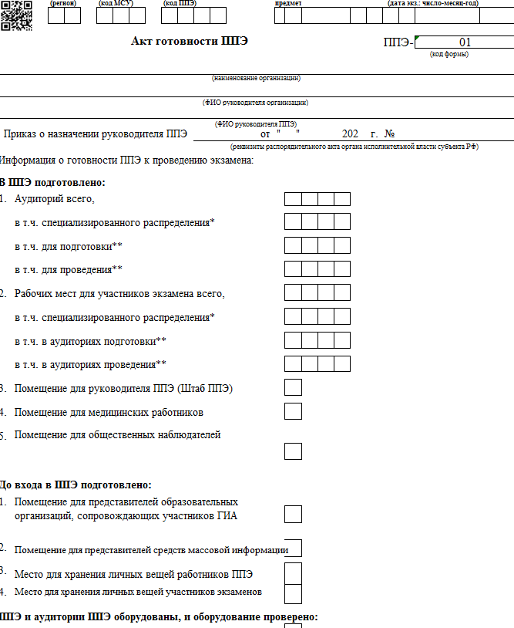

Не позднее чем за один день до начала экзамена
Проверить готовность ППЭ к проведению ГИА-9 в соответствии с требованиями к ППЭ
Проверить пожарные выходы, средства первичного пожаротушения
Проверить наличие ключей от всех рабочих аудиторий, наличие печати ОО
Заполнить
ППЭ-01
(ППЭ-01 ГВЭ)
«Акт готовности ППЭ»

Slide 22
Подготовка ППЭ
с учетом соблюдения санитарно-эпидемиологических рекомендаций, правил и нормативов

Slide 23
При подготовке ППЭ и
при проведении ГИА-9 необходимо
Проводить генеральную уборку помещений перед экзаменами
Проводить бесконтактную термометрию при входе в ОО
Установить дозаторы с антисептическими средствами при входе в здание ОО
Установить график прихода участников в ППЭ
Использовать средства индивидуальной защиты работниками ППЭ (маски)
Организовать питьевой режим

Slide 24
До проведения экзаменов в ППЭ
Необходимо подготовить
приборы для обеззараживания воздуха
дозаторы с антисептическими средствами для обработки рук на входе в здание ОО, в ППЭ, в штабе, в местах организации питьевого режима, в туалетных комнатах
питьевую воду в емкостях промышленного производства и достаточное количество одноразовой посуды

Slide 25
До проведения экзаменов в ППЭ
не позднее чем за три дня
составить график прибытия участников ГИА-9 в ППЭ. В графике указать: адрес ППЭ, время прибытия в ППЭ, номер входа в ОО
не позднее чем за один день
ознакомить участников ГИА-9 с графиком прибытия
Важно!
Определить время начала прибытия в ППЭ, исключающее длительное ожидание начала экзамена в ППЭ

Slide 26
Инструкция для руководителя ППЭ
при проведении
ГИА-9

Slide 27
В день проведения экзамена
не позднее 7:30
Приступить к своим обязанностям
Принять ЭМ
Вскрыть сейф-пакет
Разместить в сейфе все ЭМ, кроме пакета руководителя
Обеспечить контроль за регистрацией работников ППЭ
Назначить ответственных организаторов в аудитории и распределить организаторов вне аудитории по местам дежурства (на термометрия, упаковку личных вещей организаторов ППЭ, участников ГИА-9)
не позднее 8:00
не позднее
8:15
Провести краткий инструктаж для работников ППЭ
Проинформировать организаторов о распределении по аудиториям и местам дежурства, о назначении ответственных организаторов в аудиториях
Выдать формы ППЭ, инструктивные материалы

Slide 28
В день проведения экзамена
не позднее 8:50
Направить организаторов ППЭ на рабочие места
не ранее
9:00
Обеспечить допуск в ППЭ участников ГИА-9
не позднее
9:45
Выдать ответственным организаторам в аудитории экзаменационные материалы
в 9:50
Начинается первая часть инструктажа
не ранее
10:00
Начинается вторая часть инструктажа

Slide 29
В день проведения экзамена
Осуществлять контроль за ходом проведения экзамена
Проверять помещения ППЭ на предмет присутствия посторонних лиц
Решать все возникающие вопросы
Сотрудничать с лицами, имеющими право присутствовать во время экзамена в ППЭ
Выдавать ответственному организатору в аудитории в случае необходимости резервный доставочный пакет
на этапе проведения экзамена
Принять экзаменационные материалы
Начать упаковку экзаменационных материалов не позднее чем через один час тридцать минут после окончания экзамена в ППЭ
Передать помещения, оборудование руководителю ОО, на базе которой организован ППЭ (или уполномоченному им лицу)
на этапе завершения экзамена

Slide 30
Приём экзаменационных материалов
не позднее 8:00

Slide 31
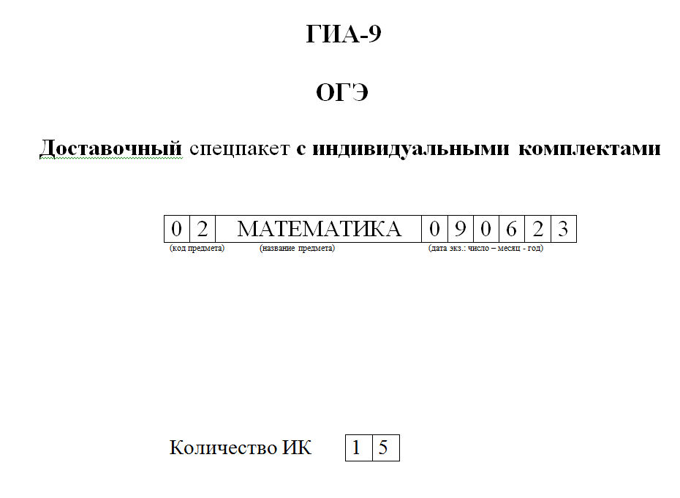
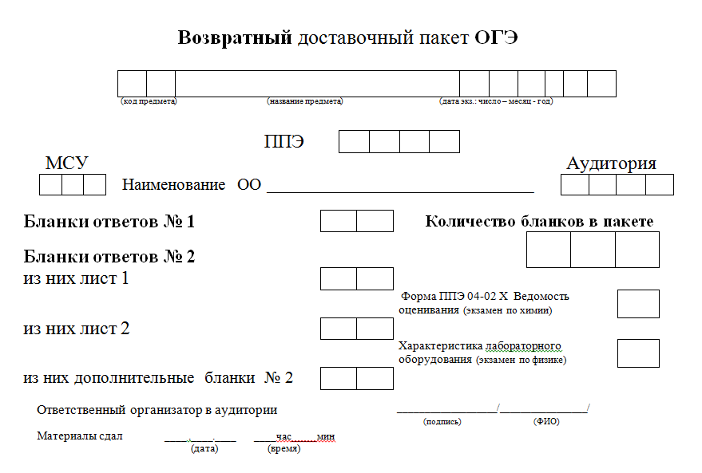
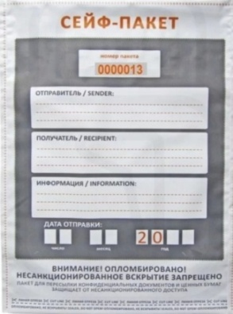
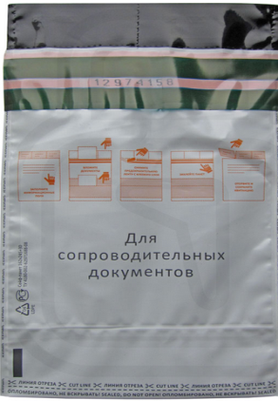

Состав материалов для проведения ОГЭ
Доставочные спецпакеты с индивидуальными комплектами
Возвратные доставочные пакеты
Пакет руководителя
Новый сейф-пакет для экзаменационных работ

Slide 32
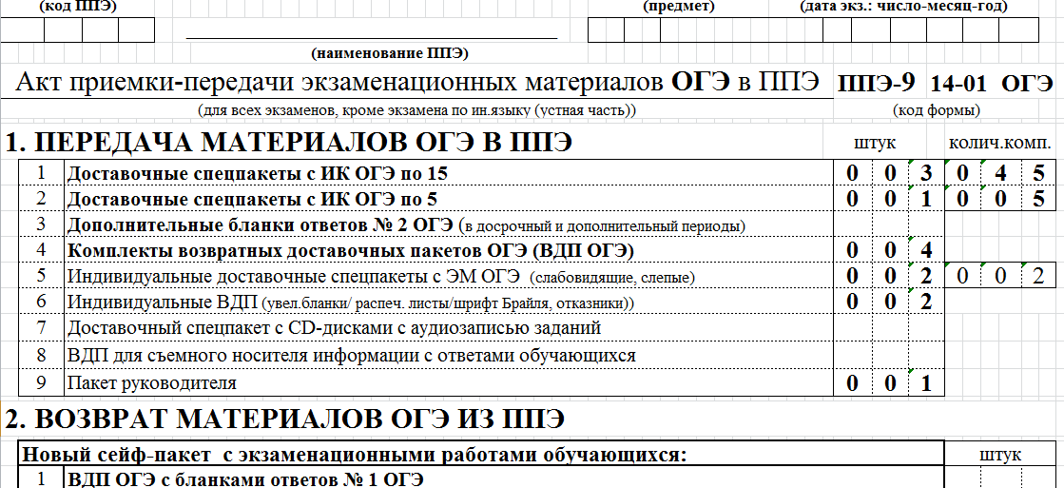
Акт приемки-передачи
(ППЭ-9 14-01 ОГЭ)
3

Slide 33
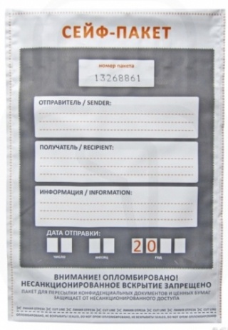

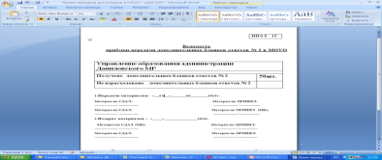
Доставка в ППЭ
дополнительных бланков ответов №2 ОГЭ
в основной период
Дополнительные бланки ответов № 2 ОГЭ, рассчитанные на весь основной период проведения ГИА-9, доставляются в ППЭ в первый день проведения экзаменов в данном ППЭ в отдельном сейф-пакете

Slide 34
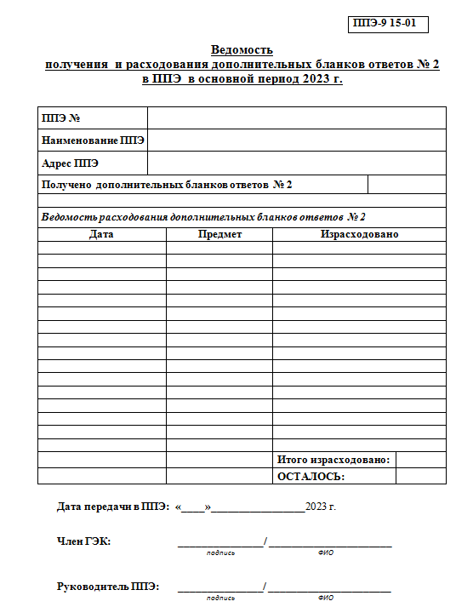

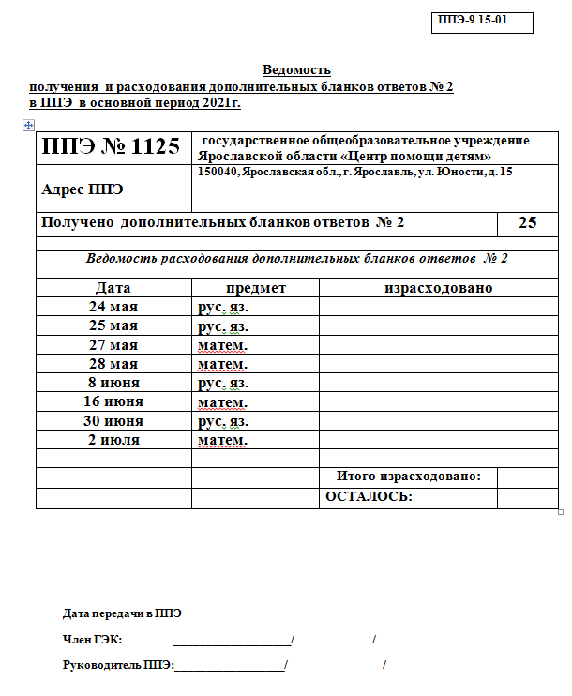
Учет расходования дополнительных бланков ответов №2 ОГЭ в основной период

Slide 35
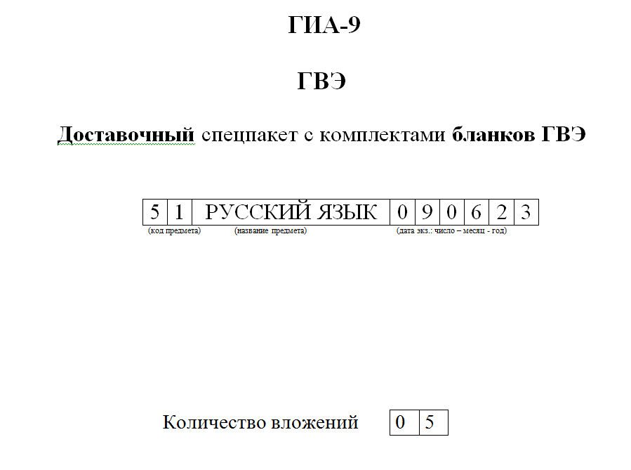
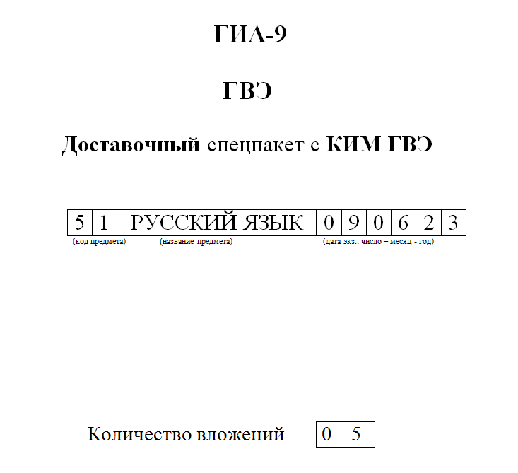
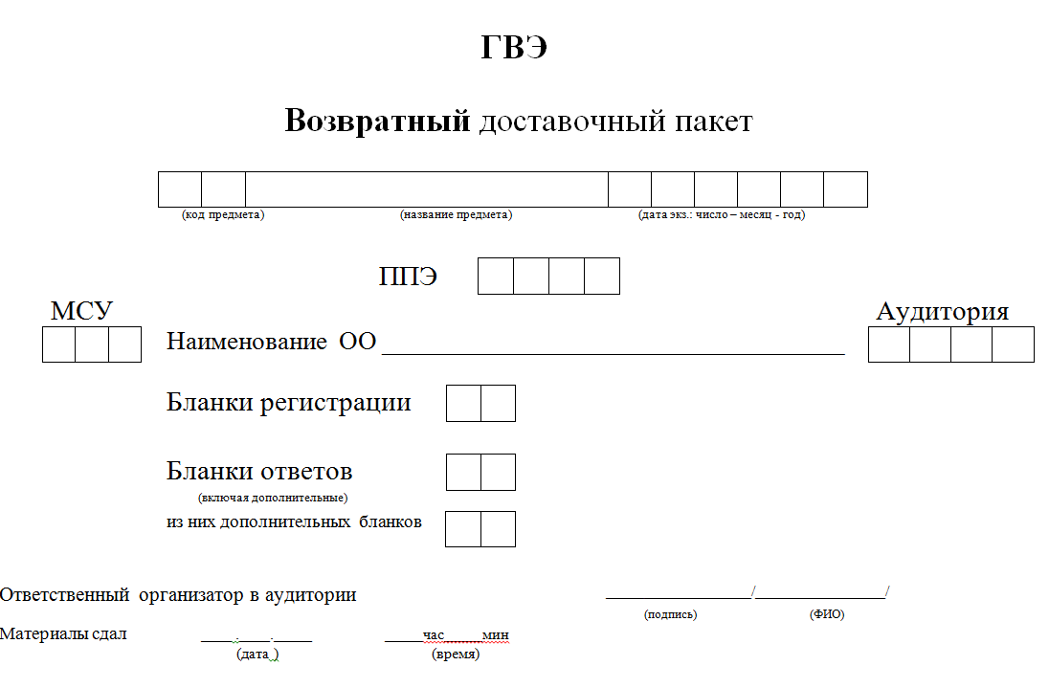
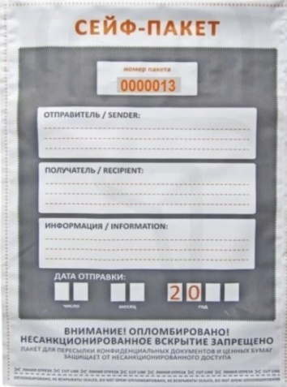

Состав материалов для проведения ГВЭ
Доставочные спецпакеты с комплектами бланков ГВЭ
Доставочные спецпакеты с КИМ ГВЭ
Возвратные доставочные пакеты ГВЭ
Дополнительные бланки ответов ГВЭ
Пакет руководителя
Сейф-пакет для упаковки экзаменационных работ

Slide 36
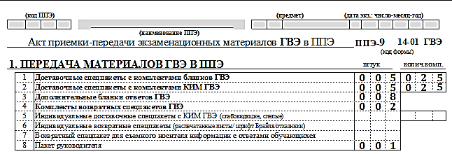
Акт приемки-передачи
(ППЭ-9 14-01 ГВЭ)

Slide 37
Пакет руководителя
1
2
Формы ППЭ
Пароль для открытия архива с заданиями
(информатика)
3
4
Флеш-накопитель для копирования файлов с ответами
участников ГИА-9
(информатика)
Список произведений, необходимых для выполнения заданий
по литературе

Slide 38
Пакет руководителя ППЭ
Код | Наименование
ППЭ-02 | Апелляция о нарушении установленного порядка проведения ГИА
ППЭ-03 | Протокол рассмотрения апелляции о нарушении установленного порядка проведения ГИА
ППЭ-05-01 | Список участников ГИА-9 в аудитории ППЭ
ППЭ-05-02 | Протокол проведения ГИА-9 в аудитории
ППЭ-06-01 | Список участников ГИА-9 образовательной организации
ППЭ-06-02 | Список участников ГИА-9 в ППЭ по алфавиту
ППЭ-07 | Список работников ППЭ и общественных наблюдателей
ППЭ-10 | Отчет члена ГЭК о проведении ГИА-9 в ППЭ
ППЭ-12-02 | Ведомость коррекции персональных данных участников экзамена в аудитории
ППЭ-12-04-МАШ | Ведомость учета времени отсутствия участников экзамена в аудитории
ППЭ-13-01 | Протокол проведения ГИА-9 в ППЭ
ППЭ-13-02 | Сводная ведомость учета участников и использования экзаменационных материалов в ППЭ

Slide 39
Пакет руководителя ППЭ
Код | Наименование
ППЭ-14-02 | Ведомость учета экзаменационных материалов
ППЭ-16 | Расшифровка кодов образовательных организаций
ППЭ-18 МАШ | Акт общественного наблюдения за проведением ГИА-9 в ППЭ
ППЭ-19 | Контроль изменения состава работников в день экзамена
ППЭ-20 | Акт об идентификации личности участника ГИА
ППЭ-21 | Акт об удалении участника экзамена
ППЭ-22 | Акт о досрочном завершении экзамена по объективным причинам

Slide 40
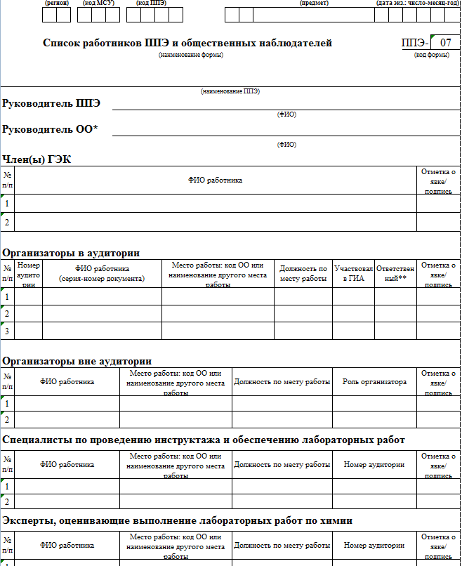
Допуск работников ППЭ
Форма ППЭ-07
Допуск работника в ППЭ осуществляется на основании
документа, удостоверяющего личность
наличия его в списках распределения в данный ППЭ (Форма ППЭ-07)
х
дежурный на этаже
дежурный на входе

Slide 41
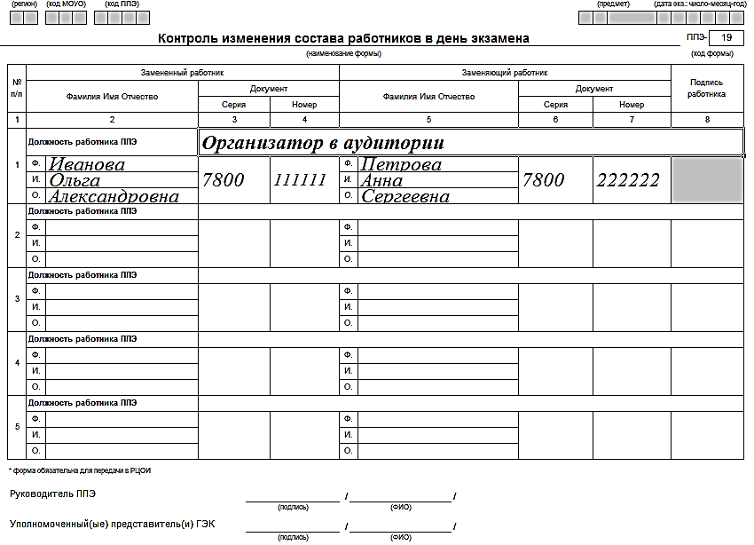
Замена работника ППЭ
В случае неявки работника ППЭ
заменить его, заполнив форму ППЭ-19

Slide 42
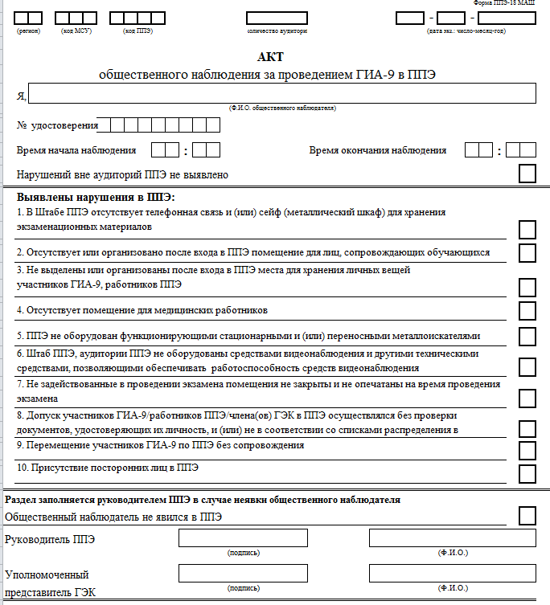
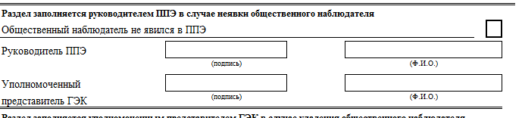
v
Акт общественного наблюдения
ППЭ-18 МАШ

Slide 43
Краткий инструктаж

Slide 44
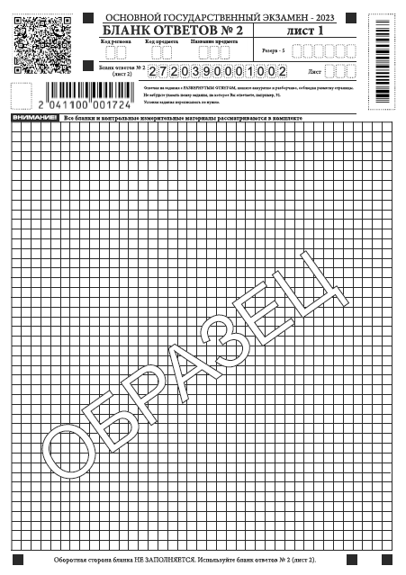
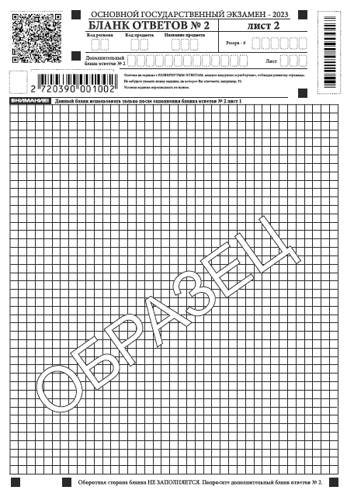
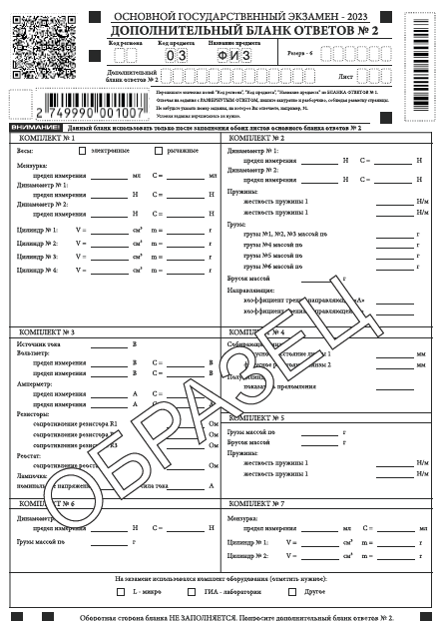
Образец записи в бланке ответов №2
по физике
1
2
Задание № 17
Использовался комплект 1 А
3

Slide 45
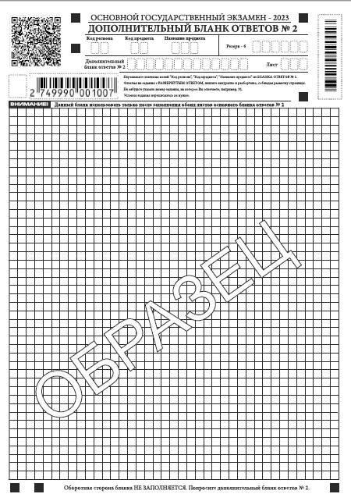
1
3
2
4
Задание № 17
Использовался комплект 1 А

Slide 46
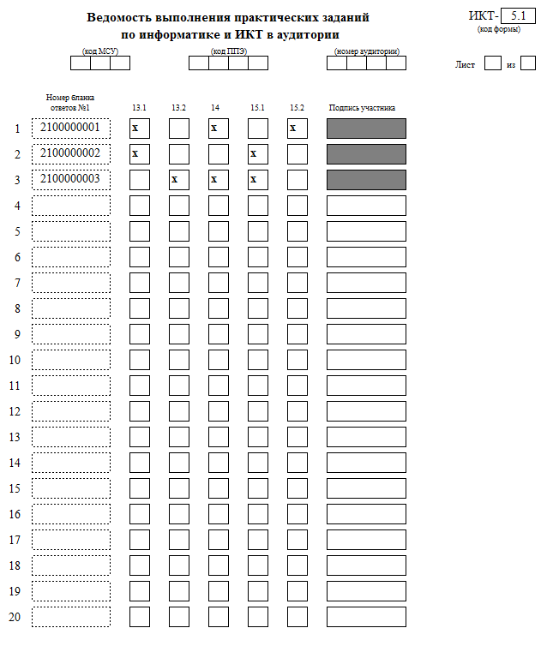

14_2160000000045
15.1_2160000000045
Или
15.2_216000000045
Форма
ИКТ-5.1

Slide 47
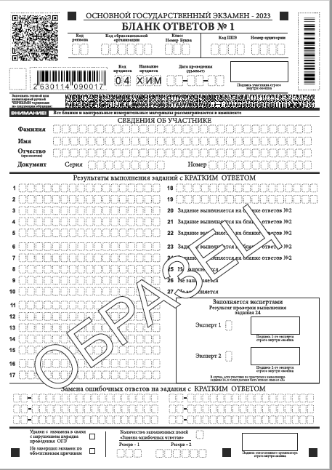
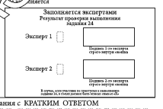

Slide 48
Безопасность в ППЭ
Инструкции по:
эвакуации из помещений в ППЭ
оказанию первой помощи
применению тревожной кнопки
Порядок действий работников ППЭ при:
обнаружении подозрительного предмета
поступлении угрозы по телефону или в письменной форме
возникновении чрезвычайных ситуаций
обнаружении угрозы химического или биологического терроризма
совершении террористических актов путем захвата заложников

Slide 49
Выдача форм и инструкций
форму ППЭ-05-01 «Список участников ГИА-9 в аудитории
форму ППЭ-05-02 «Протокол проведения ГИА-9 в аудитории ППЭ»
форму ППЭ-12-02 «Ведомость коррекции персональных данных участников ГИА-9 в аудитории»
форму ППЭ-12-04 МАШ «Ведомость учета времени отсутствия участников экзамена в аудитории»
форму ППЭ-16 « Расшифровка кодов образовательных организаций»
сопроводительный бланк к ЭМ (Форма ППЭ-9 11-01)
черновики
инструкцию для участников экзамена, зачитываемую организатором
конверт для упаковки использованных черновиков
ответственному организатору в аудитории

Slide 50
Выдача форм и инструкций
ответственному организатору в аудитории
на ОГЭ по химии
форму «Ведомость учета очередности выполнения лабораторной работы участниками
ответственному организатору в аудитории
на ОГЭ по информатике
инструкции для участников практической части экзамена по информатике и ИКТ при проведении ГИА-9 в форме ОГЭ (на каждого участника)
форму ИКТ-5.1

Slide 51
Выдача форм и инструкций
форму ППЭ-06-01 «Список участников ГИА-9 образовательной организации»
форму ППЭ-06-02 «Список участников ГИА-9 в ППЭ по алфавиту»
форму ППЭ-18 МАШ «Акт общественного наблюдения»
форму ППЭ-20 «Акт об идентификации личности участника ГИА-9»
металлоискатель
организатору вне аудитории – дежурному на входе
в ППЭ
организатору вне аудитории – дежурному на входе, ответственному за термометрию
бесконтактный термометр
журнал учета «Входного фильтра участников экзамена»
организатору вне аудитории – дежурному на входе, ответственному за упаковку личных вещей
мешки для упаковки личных вещей, степлеры

Slide 52
Выдача форм и инструкций
заполненный бланк «Характеристика лабораторного оборудования» (2 экз.)
инструкцию
ведомость проведения инструктажа по правилам безопасности при проведении ОГЭ по физике
лист выдачи лабораторного оборудования
инструкцию по правилам безопасности труда при проведении ОГЭ по физике (для каждого участника)
специалисту по проведению инструктажа
на ОГЭ по физике
инструкцию
инструкцию по технике безопасности при выполнении лабораторной работы при проведении ОГЭ по химии (для каждого участника)
форму ППЭ-04-01-Х «Ведомость проведения инструктажа по технике безопасности»
специалисту по проведению инструктажа
на ОГЭ по химии
эксперту, оценивающему выполнение лабораторной работы по химии
инструкцию для эксперта
форму ППЭ-04-02-Х «Ведомость оценивания лабораторной работы в аудитории» (каждому эксперту)

Slide 53
Выдача форм и инструкций
техническому специалисту
на экзамене по информатике
инструкцию
пароль для открытия архива с экзаменационными заданиями
съемный носитель информации для копирования файлов с выполненными заданиями

Slide 54
Выдача форм и инструкций
инструкцию, определяющую порядок работы медицинского работника во время проведения ГИА-9 в ППЭ
журнал учета участников ГИА-9, обратившихся к медицинскому работнику во время проведения экзамена
форму «Ведомость наличия лекарственных препаратов у участников экзамена в ППЭ в день проведения экзамена»
копии выписок из протоколов ГЭК о создании специальных условий
медицинскому работнику

Slide 55


Допуск участников ГИА-9 в ППЭ
При себе участник экзамена может иметь:
1
2
документ, удостоверяющий личность
ручку с чернилами черного цвета
3
4
средства обучения и воспитания по предмету
лекарственные средства и питание (при необходимости)
Допуск участника ГИА-9 в ППЭ осуществляется на основании:
документа, удостоверяющего личность
наличия его в списках распределения в данный ППЭ (Форма ППЭ-06-01, ППЭ-06-02)

Slide 56
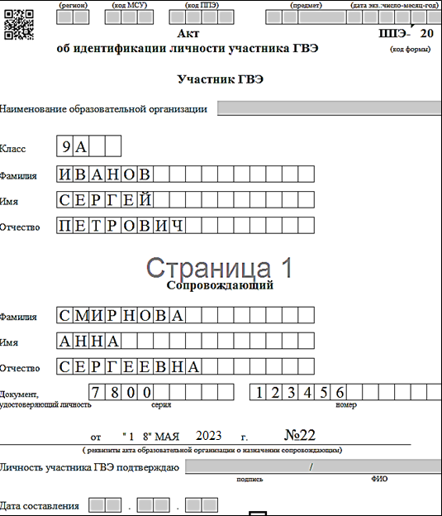

Форма ППЭ-20
Отсутствие документа,
удостоверяющего личность
Обучающийся допускается в ППЭ
Сопровождающий заполняет форму ППЭ-20 «Акт об идентификации личности участника ГИА-9»

Slide 57
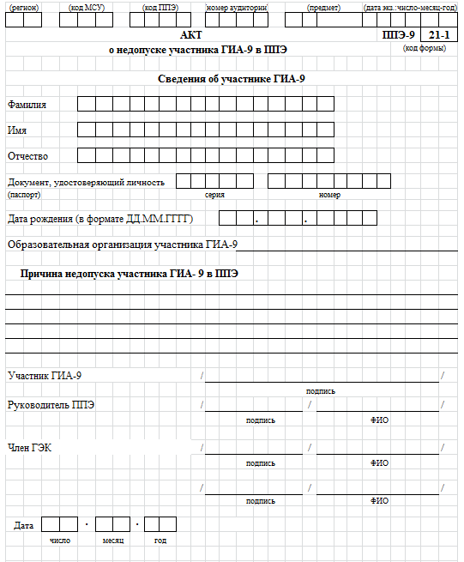
Отсутствие обучающегося в списках распределения
Обучающийся не допускается в ППЭ
Руководитель ППЭ:
заполняет форму ППЭ- 9 21-1 «Акт о недопуске участника ГИА-9 в ППЭ»
Форма ППЭ-9 21-1
Отказ от сдачи запрещенного средства
Обучающийся не допускается в ППЭ
Руководитель ППЭ составляет акт о недопуске указанного участника в ППЭ (форма ППЭ-9 21-1)

Slide 58
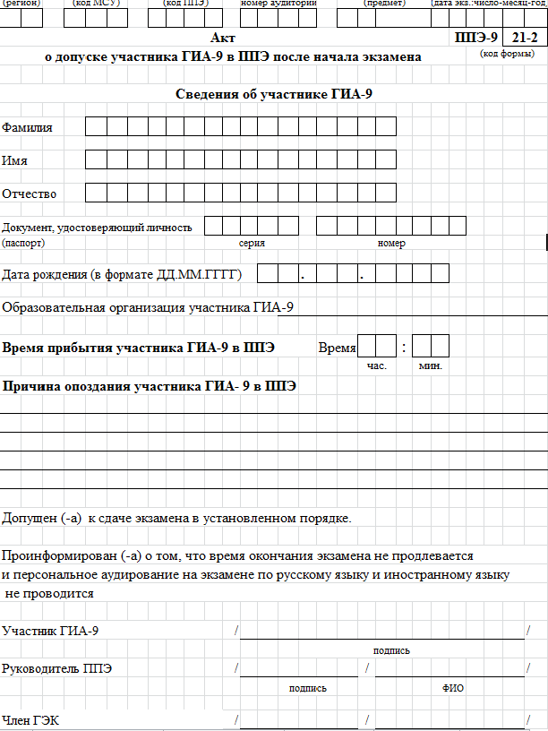
Форма ППЭ-9 21-2
Опоздание на экзамен
Обучающийся допускается в ППЭ
Руководитель ППЭ составляет акт о допуске указанного участника в ППЭ после начала экзамена (форма ППЭ-9 21-2)

Slide 59
Пронос лекарственного средства в ППЭ
Медицинская справка
Штамп и печать медицинской организации
Подпись и печать врача
Наличие у участника ГИА-9 устройства неинвазивного мониторинга глюкозы
Руководитель ППЭ получает выписку из протокола ГЭК о распределении такого участника в ППЭ
Участник ГИА-9 должен иметь доступ к устройствам неинвазивного мониторинга глюкозы в любое время
Частота использования устройства не регламентирована, определяется самочувствием ребенка и медицинскими показаниями
Устройство в течение всего экзамена должно находиться на рабочем столе участника экзамена в зоне видимости организаторов в аудитории

Slide 60
Выдача ЭМ в аудитории ОГЭ
9.45
руководитель ППЭ должен выдать в Штабе ППЭ ответственным организаторам в аудиториях ЭМ по форме ППЭ-14-02 «Ведомость учета экзаменационных материалов»:
1
2
3
доставочные спецпакеты с индивидуальными комплектами
ОГЭ
дополнительные бланки ответов № 2
комплект ВДП для упаковки бланков
(по 2 на каждую аудиторию)
на экзаменах по русскому языку и иностранным языкам (письменная часть) аудио файл с заданием устанавливается на средство воспроизведения аудиозаписи техническим специалистом

Slide 61
Выдача ЭМ в аудитории ГВЭ
9.45
руководитель ППЭ должен выдать в Штабе ППЭ ответственным организаторам в аудиториях ЭМ по форме ППЭ-14-02 ГВЭ «Ведомость учета экзаменационных материалов»:
1
2
доставочные спецпакеты с комплектами
бланков ГВЭ
доставочные спецпакеты с КИМ ГВЭ
3
4
дополнительные бланки ответов ГВЭ
комплект ВДП для упаковки бланков ГВЭ
(по 2 на каждую аудиторию)

Slide 62
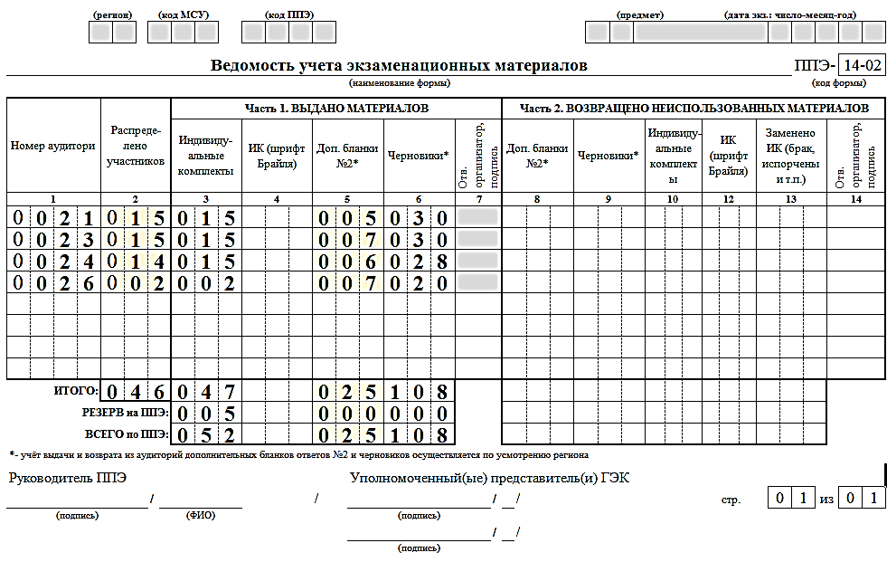
Форма ППЭ-14-02

Slide 63
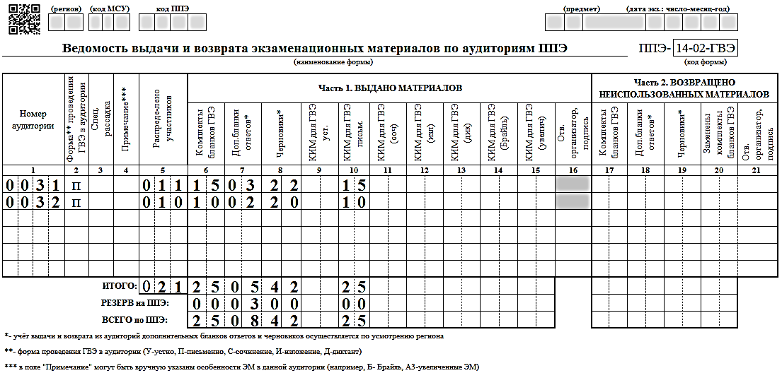
Форма ППЭ-14-02 ГВЭ

Slide 64
Особые ситуации
удаление участника ГИА-9 с экзамена
руководитель ППЭ участвует при составлении акта об удалении участника ГИА-9 с экзамена (форма ППЭ-21)
составляет служебную записку по факту удаления участника ГИА-9
досрочное завершение экзамена по объективным причинам
руководитель ППЭ участвует при составлении акта о досрочном завершении экзамена по объективным причинам (форма ППЭ-22)
составляет служебную записку по факту досрочного завершения экзамена по объективным причинам

Slide 65
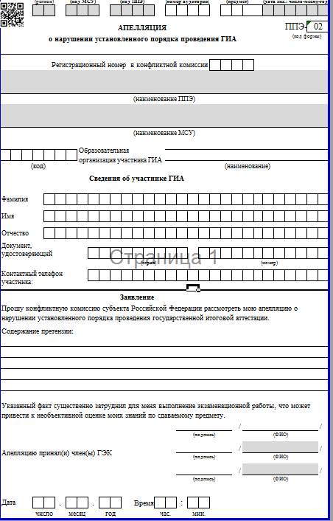
Подача обучающимся апелляции
о нарушении порядка проведения ГИА-9
Руководитель ППЭ должен содействовать члену ГЭК в проведении проверки изложенных фактов

Slide 66
Замена ИК
Служебная записка
При замене можно использовать ИК:
невостребованные участниками экзамена в аудиториях;
из резервного доставочного спецпакета
Вскрытие резервного доставочного спецпакета с ЭМ происходит в аудитории проведения экзамена

Slide 67
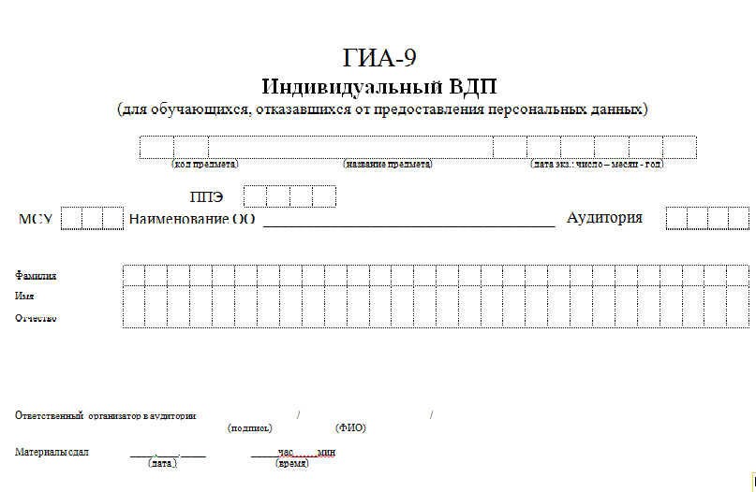
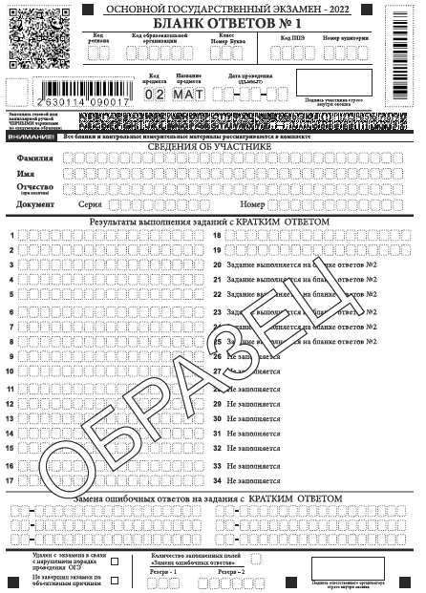
Организация экзамена для обучающихся, отказавшихся дать согласие на обработку персональных данных
Руководитель ППЭ в день экзамена получает выписку из протокола ГЭК о распределении обучающихся, отказавшихся дать согласие на обработку персональных данных, по аудиториям и местам
Организатор в аудитории:
выдает ЭМ – обычным порядком
вырезает цифровой штрихкод и QR-код
после окончания экзамена упаковывает: бланки ответов, КИМ, черновики – в отдельный индивидуальный ВДП

Slide 68
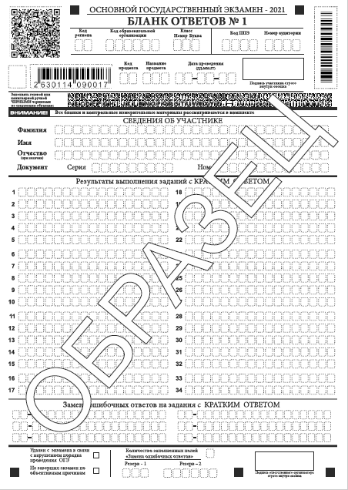

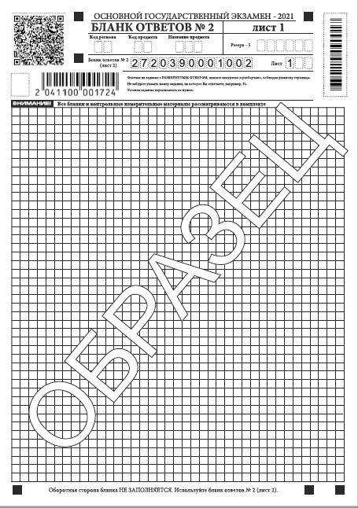
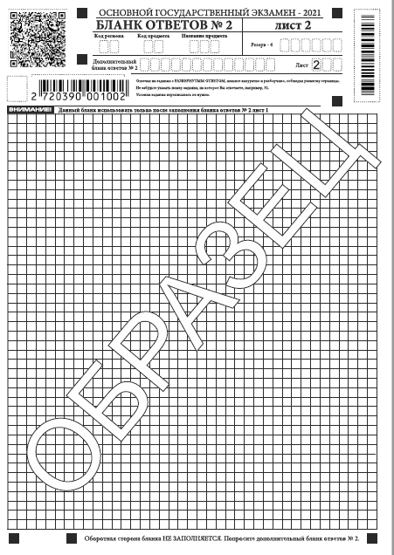
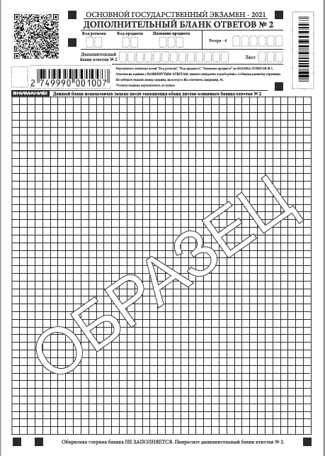
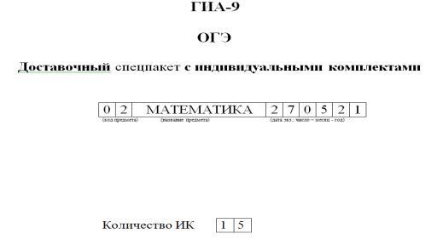
Упаковка материалов ОГЭ в аудитории
Использованные черновики
Чистый конверт для черновиков
Использованные КИМ
Замененные ИК
Неиспользованные дополнительные бланки ответов № 2
Неиспользованные ИК

Slide 69
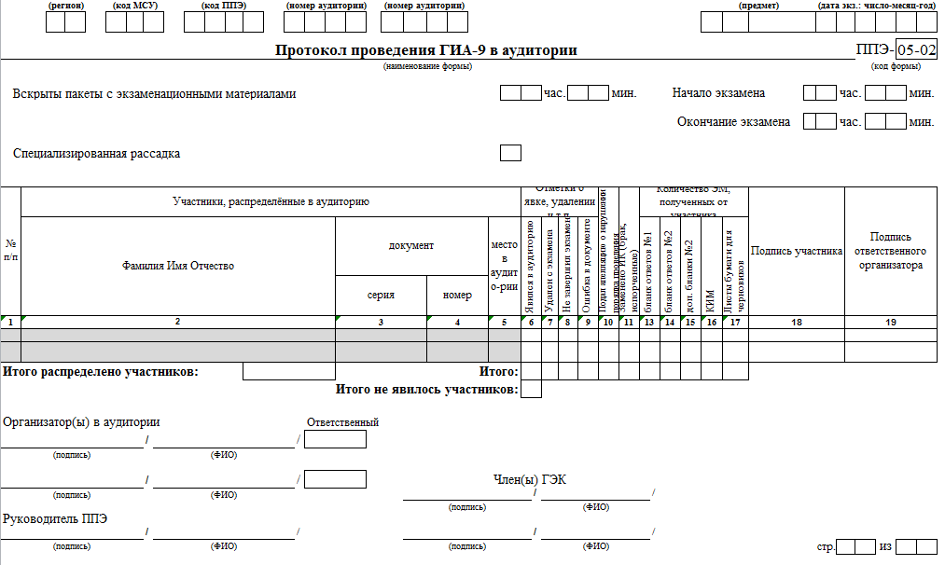
по факту
Количество ЭМ - цифры
ОТМЕТКА
«+» или «X»
УЧАСТНИК не явился в аудиторию - пустые клеточки

Slide 70
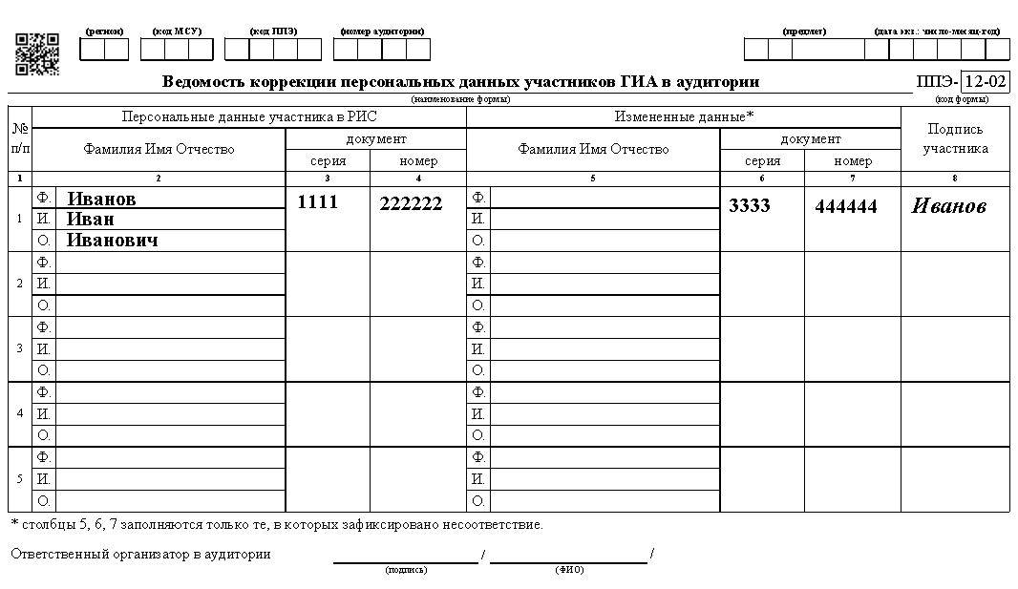
В графу «Измененные данные*»
вносятся только те сведения, которые не соответствуют данным в РИС

Slide 71
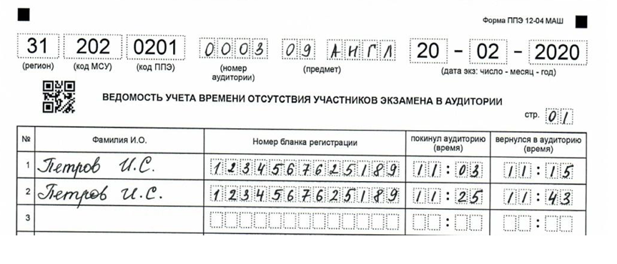
Работа с формой ППЭ-12-04-МАШ «Ведомость учета времени отсутствия участников экзамена в аудитории»
Организаторами фиксируется каждый выход участника ГВЭ.
Если один и тот же участник ГВЭ выходит несколько раз, то каждый выход фиксируется в ведомости в новой строке
Знак «Z» в формах не ставится!

Slide 72
1 5
1 5
3 3
1 5
2
1 5
1
3

Slide 73
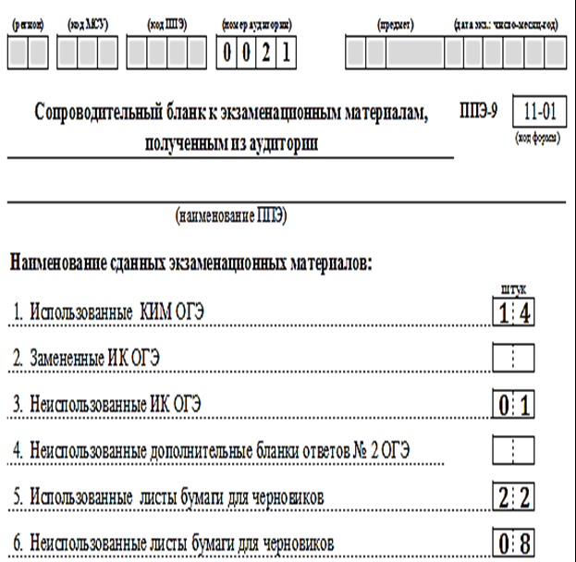
Сопроводительный бланк к ЭМ
ППЭ-9 11-01

Slide 74
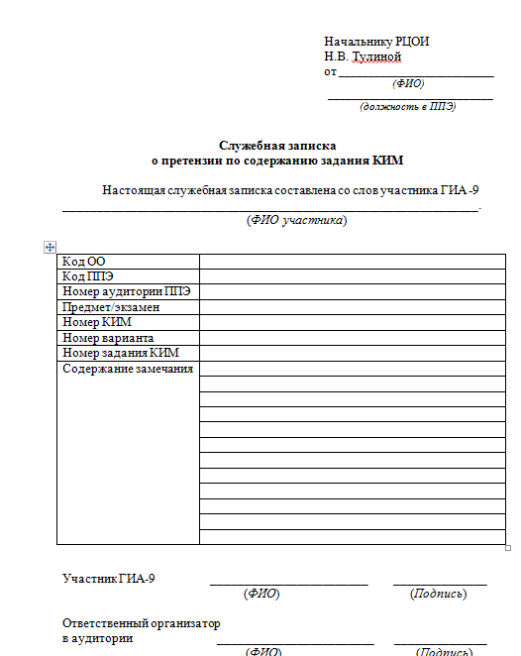
Служебная записка
по поводу претензии
по содержанию КИМ

Slide 75
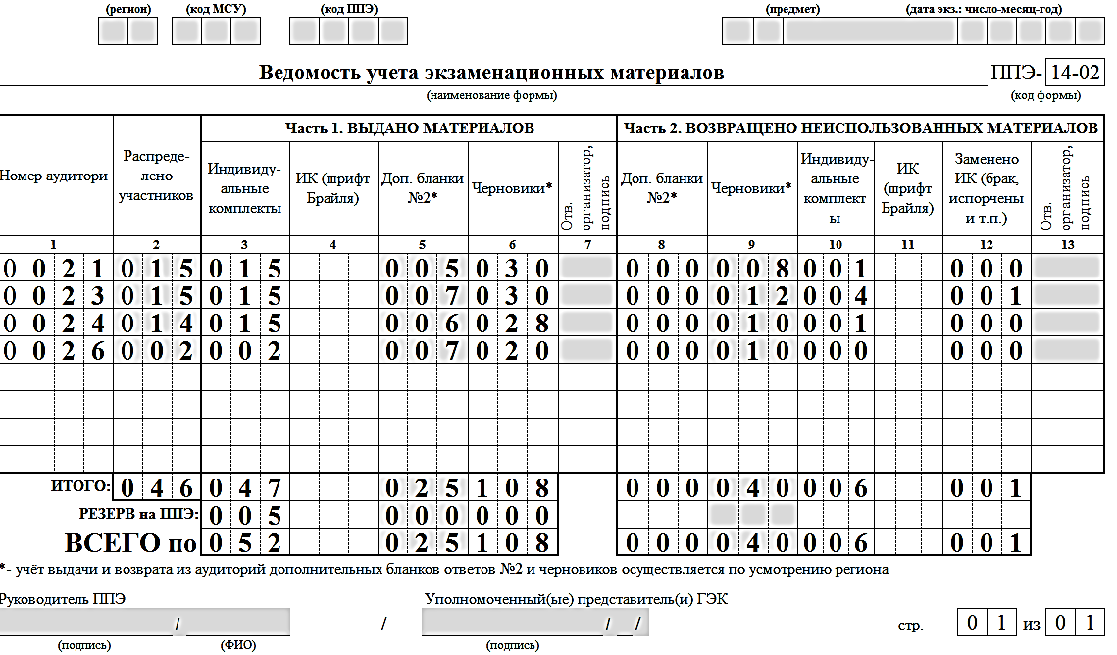

Slide 76
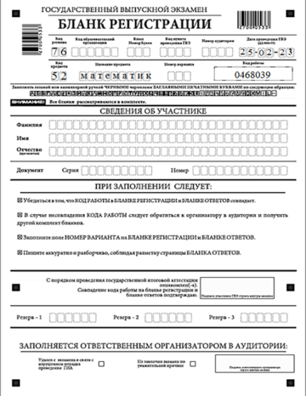
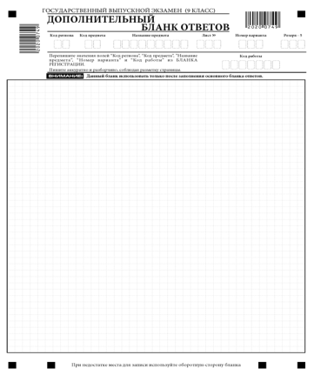
Упаковка материалов ГВЭ в аудитории
Чистый конверт для
черновиков
Использованные черновики
Неиспользованные комплекты бланков
Неиспользованные и заменённые бланки, ДБО
Использованные КИМ
Неиспользованные КИМ
Неиспользованные КИМ
Неиспользованные КИМ

Slide 77
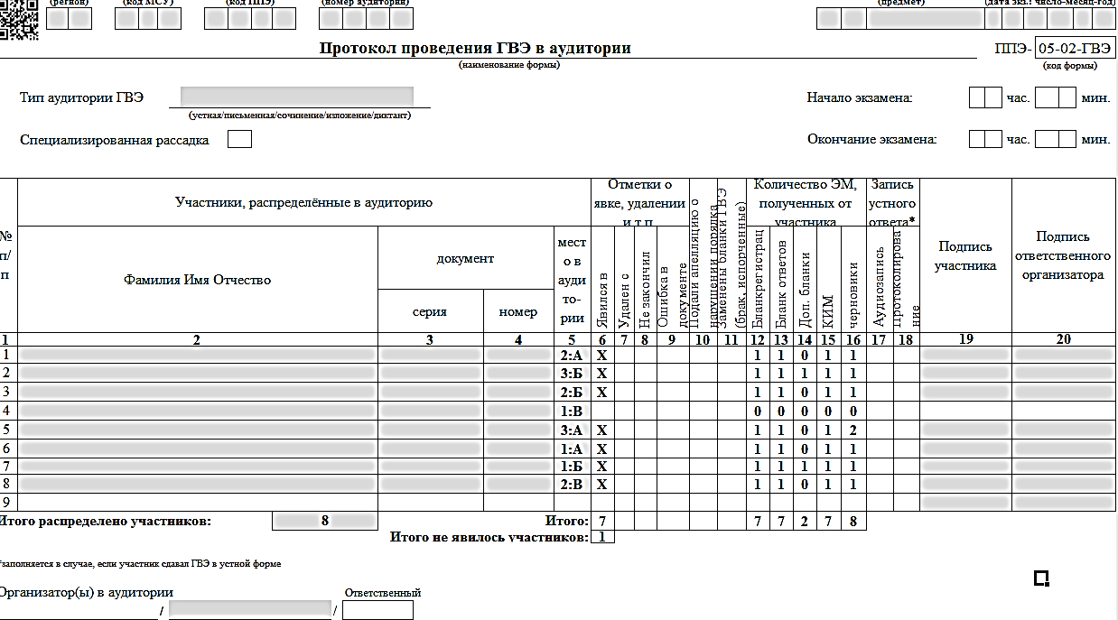
по факту
ОТМЕТКА
«+» или «X»
Количество ЭМ - цифры
УЧАСТНИК не явился в аудиторию - пустые клеточки

Slide 78
1 0
1 2
2

Slide 79
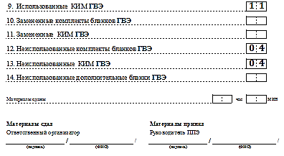
Сопроводительный бланк к ЭМ
ППЭ-9 11-01

Slide 80
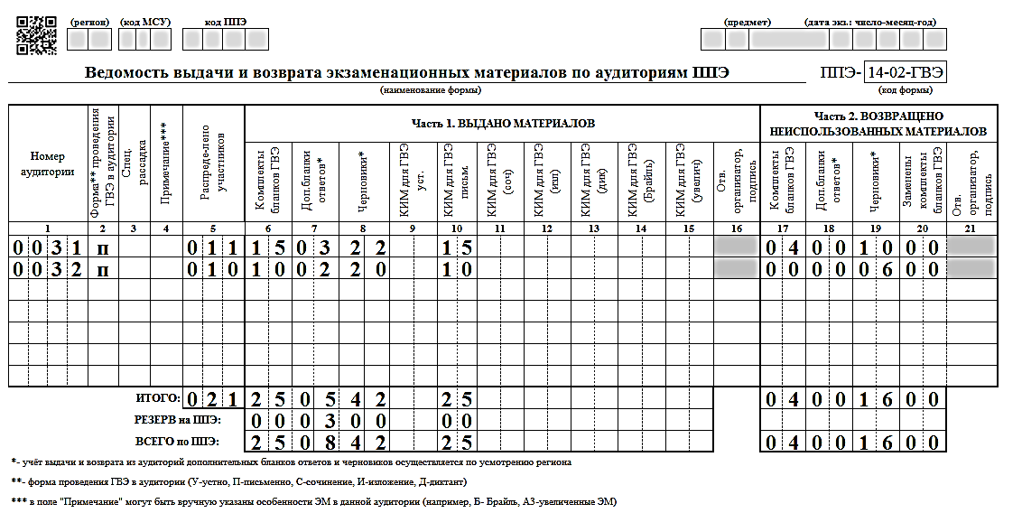
Форма ППЭ-14-02 ГВЭ

Slide 81




После проведения экзамена по информатике ОГЭ
Технический специалист должен передать (на экзамене по информатике):
флеш-накопитель с ответами обучающихся
сопроводительный бланк и протокол к флеш-накопителю
+
+
Упаковать в ВДП для съемного носителя с ответами обучающихся

Slide 82

Форма ППЭ-13-02 МАШ

Slide 83

Форма
ППЭ-13-01

Slide 84

Форма
ППЭ-13-01 ГВЭ

Slide 85

на экзамене по информатике
ОГЭ
Форма ИКТ-5.1
заполняет организаторы в аудитории
Форма ИКТ-5.3
заполняет руководитель ППЭ

Slide 86
Упаковка экзаменационных материалов ОГЭ
ВДП с бланками ответов участников ОГЭ
*ВДП со съемным носителем с ответами участников
упаковывается в новый сейф-пакет
Использованные КИМ
Неиспользованные ИК
сформировать в пачку и приложить сопроводительный бланк ППЭ-9 11-02
Акты, ведомости, протоколы, списки, медицинский журнал
в файл в установленном порядке
(форма ППЭ14-01)

Slide 87
Упаковка экзаменационных материалов ГВЭ
ВДП с бланками ответов участников ГВЭ
*ВДП со съемным носителем с ответами участников
упаковывается в новый сейф-пакет
Использованные КИМ
Неиспользованные КИМ
Неиспользованные комплекты бланков
Неиспользованные доп. бланки
сформировать в пачку и приложить сопроводительный бланк ППЭ-9 11-02
Акты, ведомости, протоколы, списки, медицинский журнал
в файл в установленном порядке
(форма ППЭ14-01ГВЭ)

Slide 88

Форма
ППЭ-9 14-01 ОГЭ

Slide 89


Slide 90

Сопроводительный бланк к ЭМ
ППЭ-9 11-02

Slide 91

Акт приемки-передачи экзаменационных материалов (форма ППЭ-9 14-01 ОГЭ)

Slide 92



Упаковка экзаменационных материалов
Новый сейф-пакт с экзаменационными работами участников ГИА-9 (ВДП с бланками)
Упакованная пачка использованных материалов с сопроводительным бланком (ППЭ-9 11-02)
Файл с документами (формы, ведомости согласно форме
ППЭ 14-01)

Slide 93
Особенности проведения ГИА-9 для участников экзамена с ОВЗ, участников детей- инвалидов и инвалидов

Slide 94
Особые категории участников экзаменов
Участники с ОВЗ
Дети-инвалиды
Обучающиеся
на дому
Обучающиеся
в мед. организациях
Условия
ГВЭ
Общие условия проведения экзамена
Специальные условия экзамена
ГВЭ в устной форме
Обеспечение беспрепятственного доступа
Увеличение продолжительности экзамена
Организация питания и перерывов
Ассистенты
Технические средства
Выполнение работы на компьютере
Условия для отдельных категорий

Slide 95
Специальные условия
присутствие ассистентов
работник ОО
социальный работник
в исключительных случаях – родитель (законный представитель) участника экзамена
ассистентом может быть
ассистентом не может быть
учитель-предметник при проведении экзамена по данному учебному предмету
педагогический работник, являющийся учителем участников экзамена

Slide 96
Функции ассистентов
сопровождение участника экзамена в ППЭ
техническая помощь в части передвижения по ППЭ, ориентация и получении информации
помощь в обеспечении коммуникации
помощь в использовании технических средств
помощь в ведении записей, чтении заданий
техническая помощь при выполнении письменной экзаменационной работы на компьютере
вызов медперсонала
функции

Slide 97


Специальные условия
выполнение письменной экзаменационной работы на компьютере
Компьютер должен быть без выхода в сеть Интернет»
Принтер для распечатывания листов с ответами
Специальные условия: отдельная аудитория в ППЭ

Slide 98

Специальные условия
для слепых участников экзамена
Оформление ЭМ рельефно-точечным шрифтом Брайля или в виде электронного документа, доступного с помощью компьютера
Выполнение экзаменационной работы рельефно-точечным шрифтом Брайля или на компьютере
Обеспечение достаточным количеством принадлежностей для оформления ответов шрифтом Брайля, компьютером

Slide 99

Специальные условия
для слабовидящих участников
Предоставление масштабированных ЭМ
Обеспечение аудиторий увеличительными устройствами
Индивидуальное равномерное освещение не менее 300 люкс

Slide 100
Специальные условия
для глухих и слабослышащих участников
Оборудование аудитории звукоусиливающей аппаратурой (для слабослышащих участников)
Выдача правил по заполнению бланков ответов в печатном виде на бумажном носителе
Привлечение при необходимости ассистента-сурдопереводчика

Slide 101
Специальные условия
организация ППЭ на дому, в медицинской организации
При организации ППЭ на дому, медицинской организации должны быть выполнены минимальные требования у процедуре и технологии проведения ГИА-9
В ППЭ на дому, в медицинской организации должны присутствовать: член ГЭК, руководитель ППЭ, организатор или технический специалист. Допускается совмещение отдельных полномочий и обязанностей лицами, привлекаемыми к проведению ГИА-9
Лица, привлекаемые к проведению ГИА-9 в ППЭ на дому , прибывают в ППЭ в день экзамена не ранее 9:00

Slide 102
Особенности проведения отдельных этапов экзамена для участников с ОВЗ,
участников-детей инвалидов и инвалидов

Slide 103



Выдача ЭМ в аудиторию ОГЭ для слабовидящих
Стандартный ИК ОГЭ
КИМ ОГЭ, увеличенный до формата А3
Бланк ответов №1, увеличенный до формата А3

Slide 104
Проведение экзамена в аудитории ОГЭ
для слабовидящих
заполняет регистрационные поля и записывает результаты выполнения заданий с кратким ответом в масштабированном бланке ответов №1
выполняет задания с развернутым ответом на стандартном бланке ответов №2
участник экзамена
переносит информацию с масштабированного бланка ответов №1 на стандартный бланк ответов №1
в поле «Подпись участника» пишет «Копия верна» и ставит свою подпись
ассистент или организатор
запечатывает стандартные бланки ответов №1 и бланки ответов №2 (лист 1 и лист 2) в ВДП
запечатывает масштабированные бланки ответов №1 в соответствующие индивидуальные ВДП
организатор

Slide 105










Прием ЭМ из аудитории ОГЭ для слабовидящих
Формат А 3

Slide 106


Выдача ЭМ в аудиторию ГВЭ для слабовидящих
Стандартный КИМ ГВЭ
КИМ ГВЭ формата А3

Slide 107
Проведение экзамена в аудитории ГВЭ
для слабовидящих
заполняет регистрационные поля в стандартном бланке регистрации
выполняет все задания на стандартном бланке ответов
участник экзамена
заполняет регистрационные поля в стандартном бланке регистрации, если обучающийся не может это сделать самостоятельно
ассистент или организатор
запечатывает стандартные бланки регистрации и бланки ответов в ВДП
организатор

Slide 108
Выдача ЭМ в аудиторию для слепых участников

Slide 109
Выдача ЭМ в аудиторию для слепых участников
Стандартный КИМ ГВЭ и комплект бланков
Стандартный ИК ОГЭ
КИМ ОГЭ (ГВЭ), напечатанный шрифтом Брайля
Тетрадь для ответов
Памятка по заполнению тетради шрифтом Брайля

Slide 110
Проведение экзамена в аудитории
для слепых участников
заполняет регистрационные поля стандартных бланков
заполняет регистрационную часть тетради для ответов на задания ГИА-9 для письма шрифтом Брайля
ассистент
заполняет шрифтом Брайля регистрационные поля на второй странице тетради для ответов на задания ГИА-9
выполняет задания в тетради для ответов на задания ГИА-9
участник экзамена
запечатывает в каждый соответствующий индивидуальный ВДП:
тетрадь для ответов на задания ГИА-9;
дополнительные листы, если они использовались
стандартные бланки с заполненной регистрационной частью
организатор

Slide 111
Прием материалов из аудитории для слепых участников

Slide 112

Выдача ЭМ в аудиторию для обучающихся, выполняющих работу на компьютере

Slide 113
Проведение экзамена с использованием компьютера
участник экзамена
выполняет задания, записывая ответы в текстовом редакторе
заполняет регистрационную часть бланков
переносит информацию с распечатанных листов на стандартный бланк
в поле «Подпись участника» пишет «Копия верна» и ставит свою подпись
ассистент или организатор
распечатывает ответы и нумерует листы с ответами
запечатывает:
стандартные бланки в ВДП
распечатанные листы в соответствующий индивидуальный ВДП
организатор

Slide 114

Прием ЭМ из аудитории для обучающихся, выполняющих работу на компьютере

Slide 115
Спасибо за внимание!
Материалы располагаются
на сайте ГУ ЯО ЦОиККО http://coikko.ru
в разделе ГИА-9
Инструктивно-методические материалы

